Slide 1
Operation Master

Slide 2
I.Triển khai Additional DC
1. Tổng quan về Operation Master và Additional DC
Active Directory (AD) là thành phần chính của hệ thống. Nó là hệ thống định danh của cả doanh nghiệp. Nếu máy chủ AD của trong doanh nghiệp bị sự cố thì chắc chắc là sẽ tạm ngừng hoạt động để khắc phục sự cố . Doanh nghiệp sẽ khắc phục được tình trạng này nếu xây dưng được hệ thống AD backup.
Một hệ thống xây dựng hoàn chỉnh bao gồm:
  AD chính là PDC (Primary Domain Controller)
  AD backup là ADC (Additional Domain Controller)

Slide 3
I.Triển khai Additional DC
Operation Master là hoạt đông của 5 Role FSMO (Flexible Single Master Operations)
Để khắc phục sự cố khi AD có vấn đề ta triển khai Additional Domain Controller (ADC) tiếp theo thực hiện transfer 5 Master Role, sau đây ta sẽ đi tìm hiểu 5 Master Role:
  1. PDC Emulator: đây là một roles cực kỳ quan trọng, nó dùng để đồng bộ thời gian, thực thi các thay đổi của policy và cuối cùng là để nhận biết những thay đổi về passwork, account lockout của user. Mõi một domain sẽ có 1 PDC Emulator (forest), như vậy nếu có 3 domain, bạn phải có 3 PDC Emulator.

Slide 4
I.Triển khai Additional DC
  1. PDC Emulator: đây là một roles cực kỳ quan trọng, nó dùng để đồng bộ thời gian, thực thi các thay đổi của policy và cuối cùng là để nhận biết những thay đổi về passwork, account lockout của user. Mõi một domain sẽ có 1 PDC Emulator (forest), như vậy nếu có 3 domain, bạn phải có 3 PDC Emulator.
  2. RID master: nói một cách dể hiểu nhất thì role này dùng để tạo định danh cho user. Nếu như role này mà chết thi thì không thể tao mới thêm user/computer trong AD.

Slide 5
I.Triển khai Additional DC
  3. Infrastructure master: nói nôm na thì khó hiểu về nó lắm, nhưng chủ yếu nó sẽ xác định được khi 1 user được thêm vào security group thì nó sẽ nhận biết được. Nó sẽ đảm bảo việc chỉ định đúng user trong group đó.
  4. Schema master: khác với các role trên, role này chỉ có thể chứa trong 1 forest. Nó chỉ được xuất hiện khi promote AD đầu tiên. Và nó dùng để replicate thuột tính Schema AD tới các domain khác. Role này sẽ ít khi thay đổi, chỉ có thể thay đổi khi mà thiết lập các ứng dụn như Exchange, …

Slide 6
I.Triển khai Additional DC
  5. Domain naming: đây cũng là một role duy nhất trong 1 forest. Nó sẽ cho phép add thêm child domain hoặc tree doamain vào forest.
    Trong 1 domain sẽ chứa 3 roles: PDC Emulator, RID master và Infrastructure master
    Trong 1 forest sẽ chứa Schema master và Domain naming
2. Triển khai Additional DC
Ta xây dựng mô hình có triển khaiAdditional DC như sau:

Slide 7
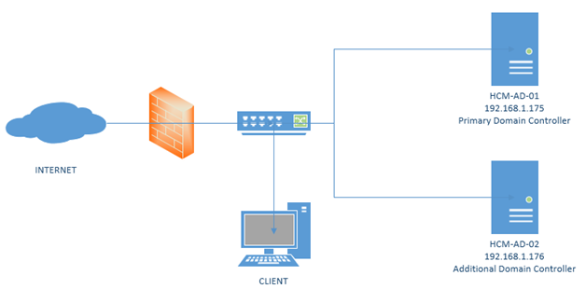
I.Triển khai Additional DC
Mô hình:

Slide 8
I.Triển khai Additional DC
Mô hình:

Slide 9
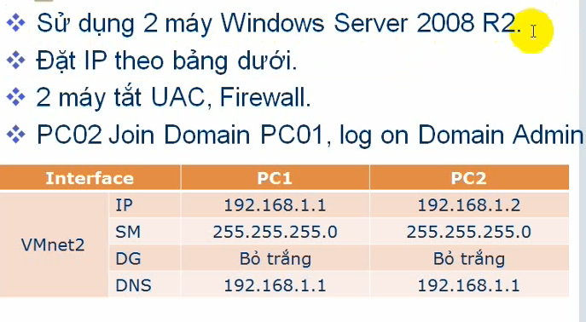
I:Bài Lab gồm những nội dung chính

Slide 10
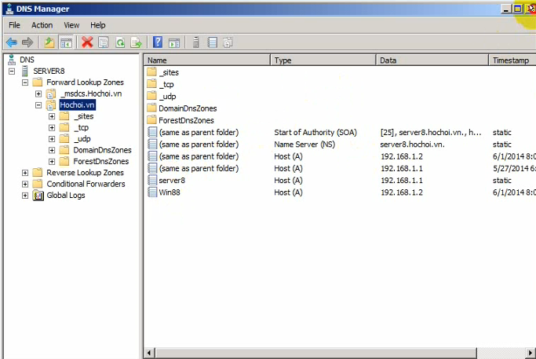

Slide 11
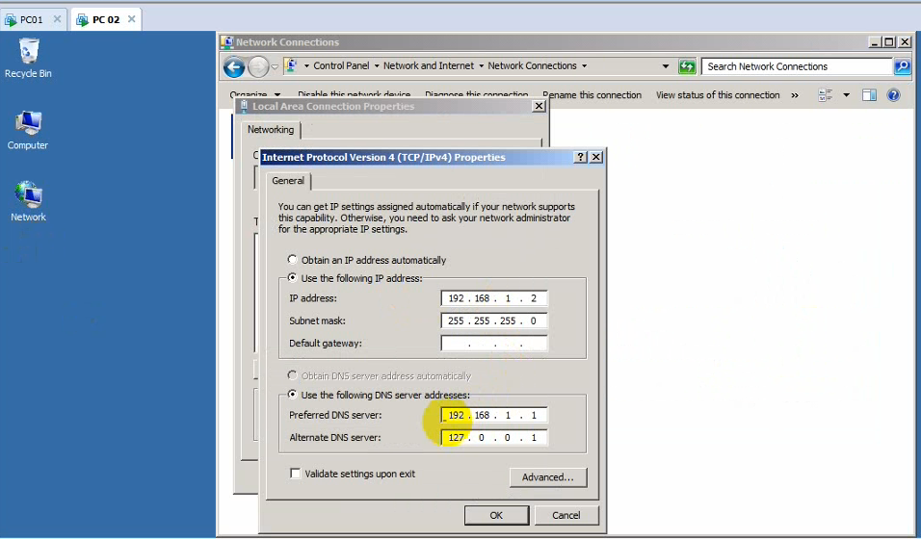

Slide 12
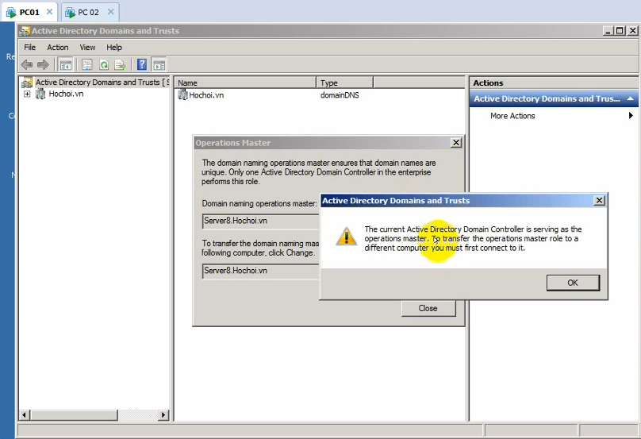

Slide 13
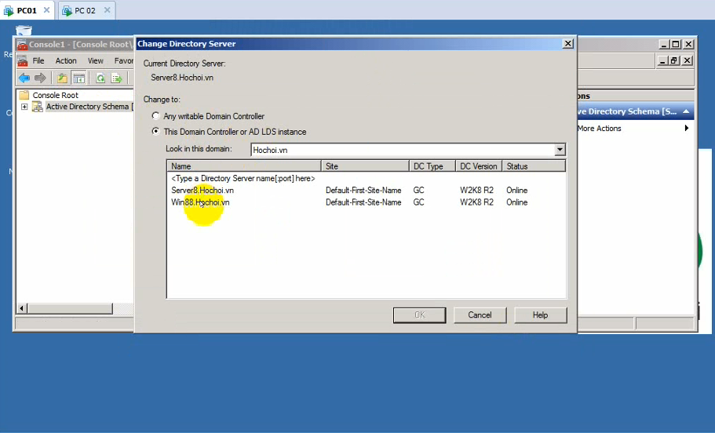

Slide 14
II.Transfer Master Roles
Giả sử DC gập sự cố ta tiến hành cho máy AD -01 mới nhận 5 FSMO (Transfer Master Roles) thành PDC theo các bước sau:
  Kiểm tra hệ thống
  Giả lập Domain Controller chính bị sự cố
  Trên Additional Domain Controler ta sẽ thực hiện chiếm quyền FSMO
  Xóa ADC (AD-01 khỏi hệ thống domain)
  Cài lại OS cho Server AD-01
  Nâng cấp AD-01 thành ADC
  Move FSMO Role về AD-01 để thành PDC, và AD-02 thành ADC

Slide 15
III. Seize Master Roles
Ta thực cho máy PDC nhận lại 5 FSMO Roles (Seize Master Roles) từ máy ADC như bài Lab.

